Slide 1
Образовательные траектории в основной школе
Школа 1505. Перезагрузка

Slide 2
Зачем?

Slide 3
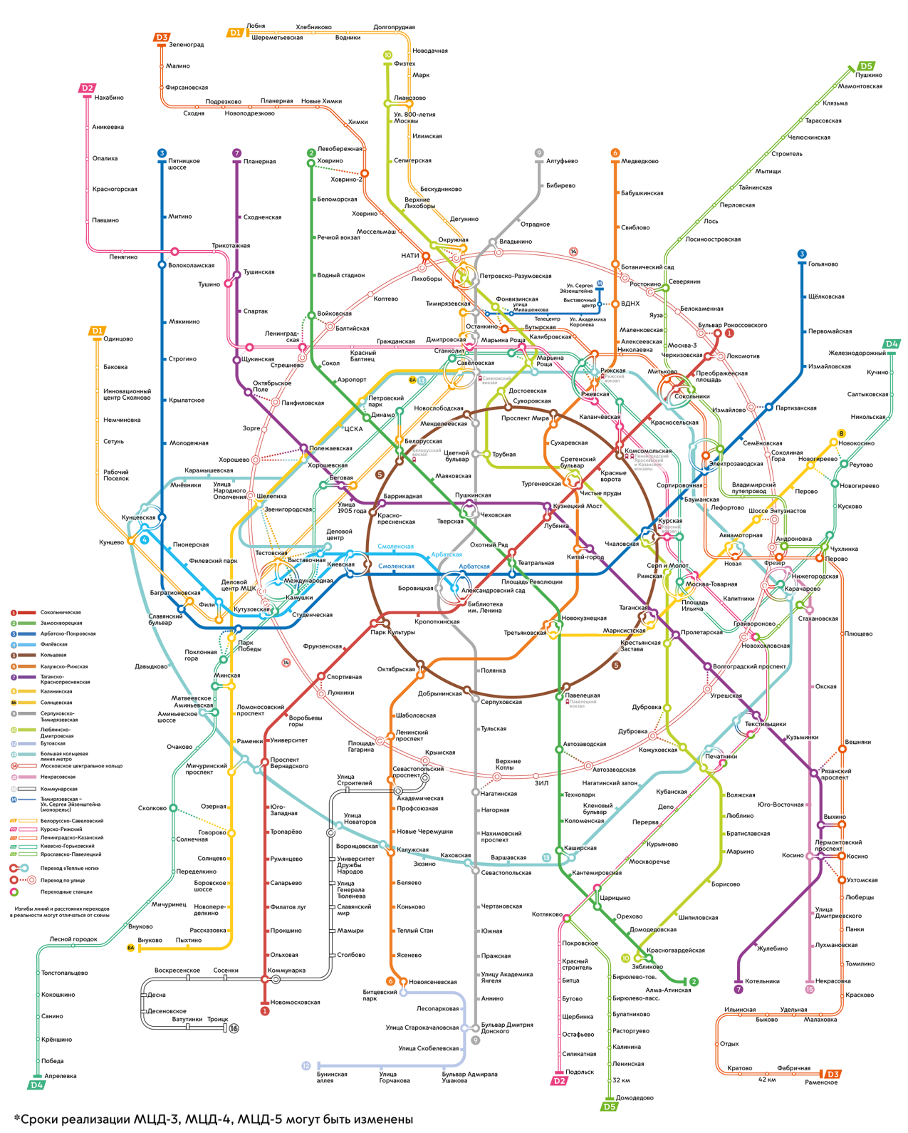

Slide 4
Если не выстраивать траектории?

Slide 5
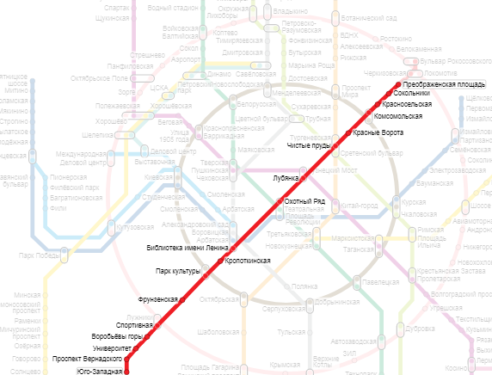
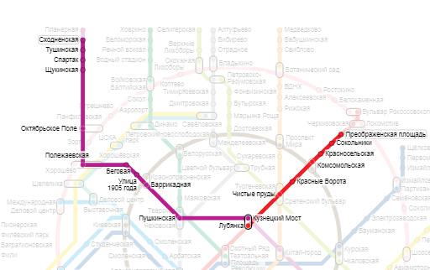
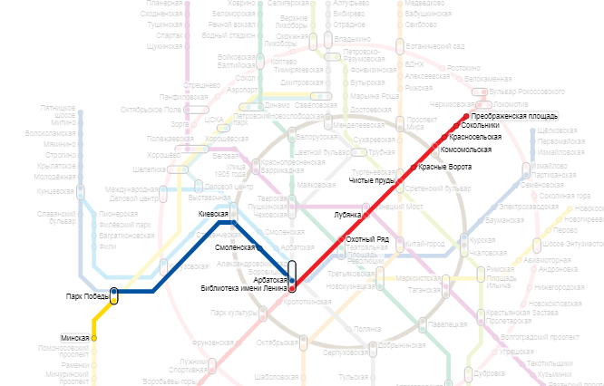
У нас не так!!!
Школа 1505 – навигатор!
Мы понимаем, куда идти и что нужно сделать, чтобы добраться…

Slide 7
Образовательные траектории в школе 1505
2-я Пугачевская д 10 | 2-я Пугачевская д 7 | 2-я Пугачевская д 6
Прикладных коммуникационных технологий Общеобразовательная | Инженерная Социально-экономическая Общеобразовательная | Гимназическая

Slide 8
Модель образовательной траектории
«Круг 1» – ядро – предметы учебного плана, на которые сделаны акценты в обучении.
«Круг 2» – дополнительное образование – расширение возможностей учащихся, предоставление возможностей для «проб» учащихся.
«Круг 3» – внеурочная деятельность - освоение обучающимися технологий участия в жизни школы и общества.
Акценты предметного обучения
Дополнительное образование
Внеурочная деятельность

Slide 9
В любой траектории
5 класс – РПП
6 – 7 классы – спецкурсы («Пробы»)
8 -9 классы – ПУ→ ОГЭ

Slide 10
ГИМНАЗИЧЕСКАЯ ОБРАЗОВАТЕЛЬНАЯ ТРАЕКТОРИЯ
АКАДЕМИЧЕСКИЕ ЗНАНИЯ / УНИВЕРСАЛЬНОСТЬ /
СОЦИАЛЬНАЯ ДЕЯТЕЛЬНОСТЬ / ОТВЕТСТВЕННОСТЬ / ВОСПИТАНИЕ
ДОП: “СУББОТА” / ПРОФКАРУСЕЛЬ / КРУЖКИ
ВЫЕЗДЫ / МЕРОПРИЯТИЯ

Slide 11
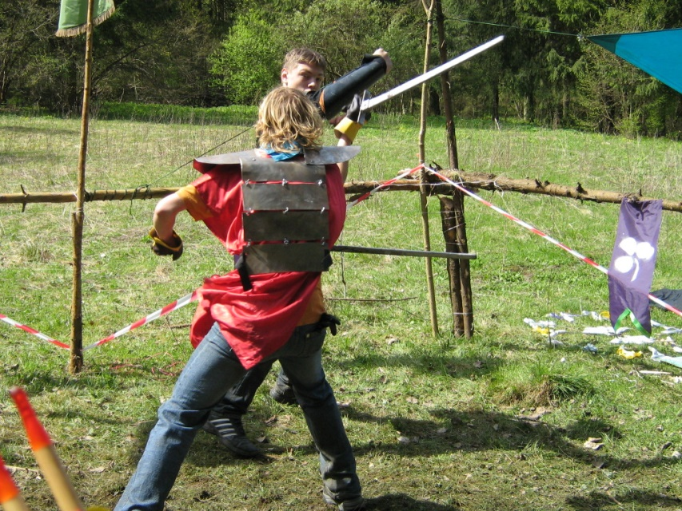
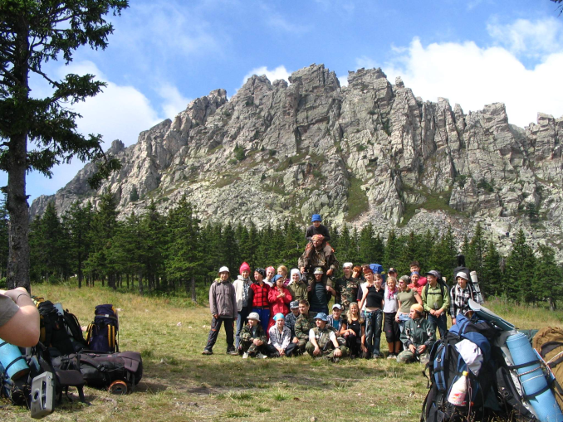
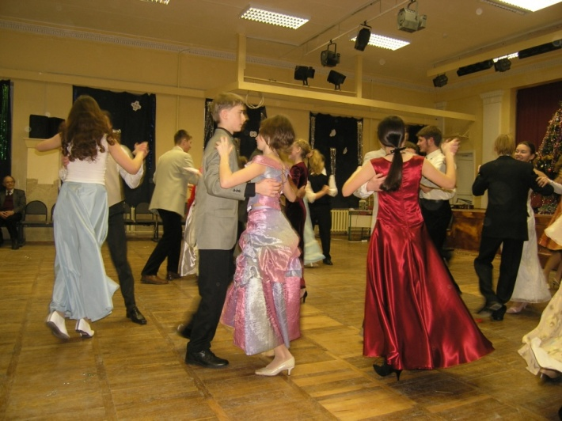
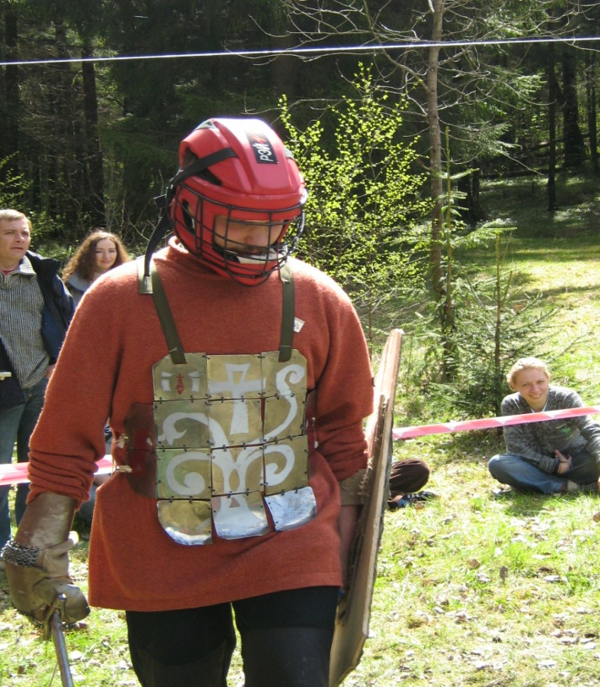
Социальная активность

Slide 12
Дополнительное образование
STEM – естественные науки + математика
ТРИЗ - теория решения изобретательских задач
Математический тренажер

Slide 13
Внеурочная деятельность
Мероприятие 1
Педагогический выезд
Мероприятие 2
Ярмарка
Мероприятие 3
Проекты

Slide 14
Инженерная образовательная траектория
Акценты предметного обучения (ядро)

Slide 15
Математика – это:
Интересно!
Полезно!
Познавательно!

Slide 16
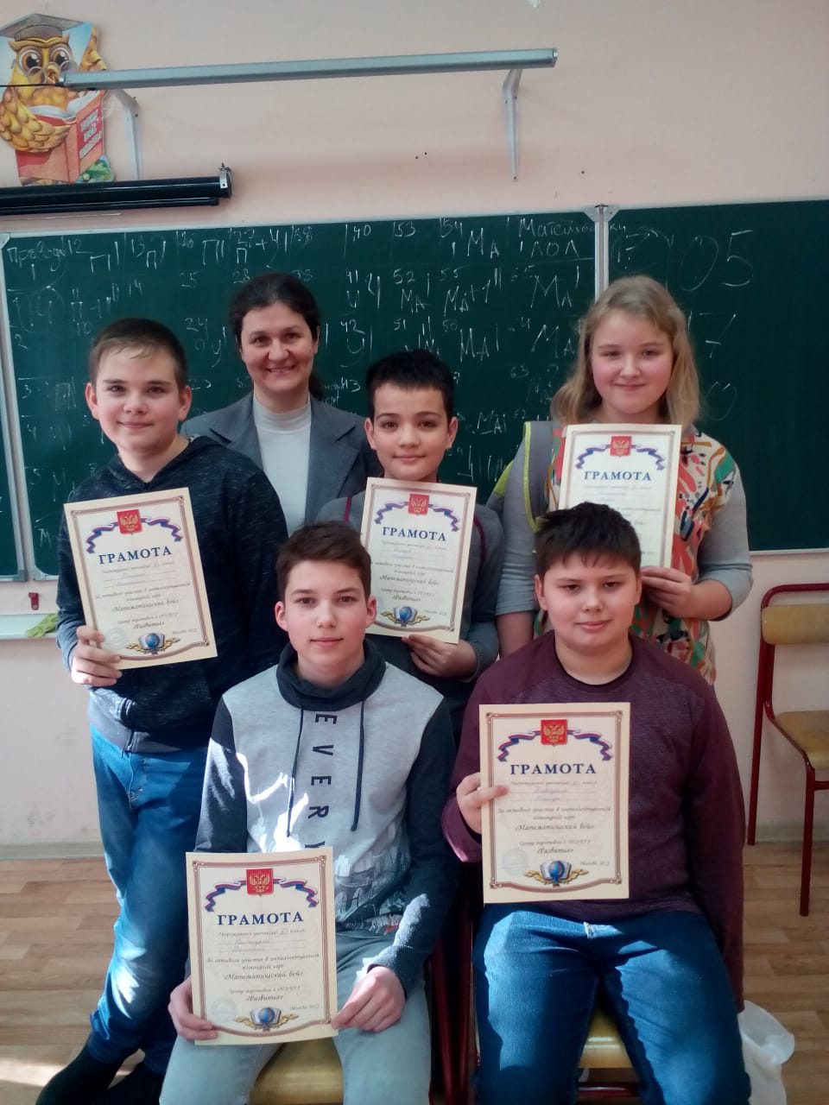
Математика – это успех!

Slide 17
Введение
в исследовательскую деятельность на уроках естествознания

Slide 18
Программирование на Scratch
Любителям рисовать и творить — создавать новых персонажей и сцены;
Ребятам с техническим складом ума — разобраться, как устроено программирование, и решать логические задачи;
Юным любителям игр и развлечений — через игру получить новые знания и навыки работы на компьютере.
Обучение может происходить в двух режимах: локально на компьютере или на онлайн платформе.

Slide 19
ВИДЕО

Slide 20
Дополнительное образование
3 D - дизайн
Робототехника
Электричество

Slide 21
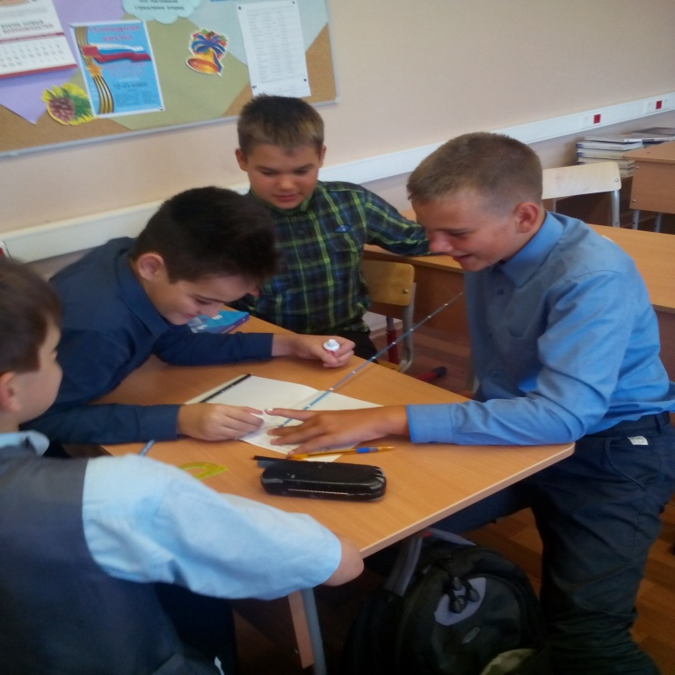
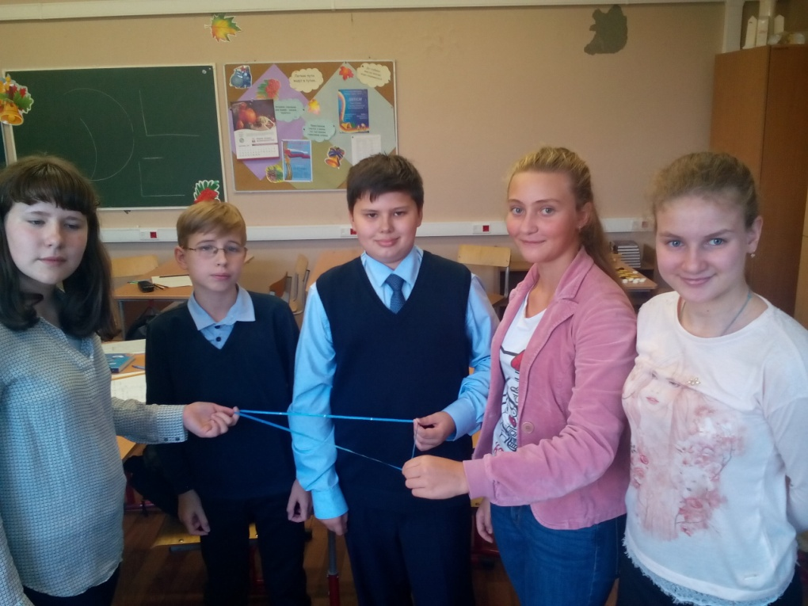
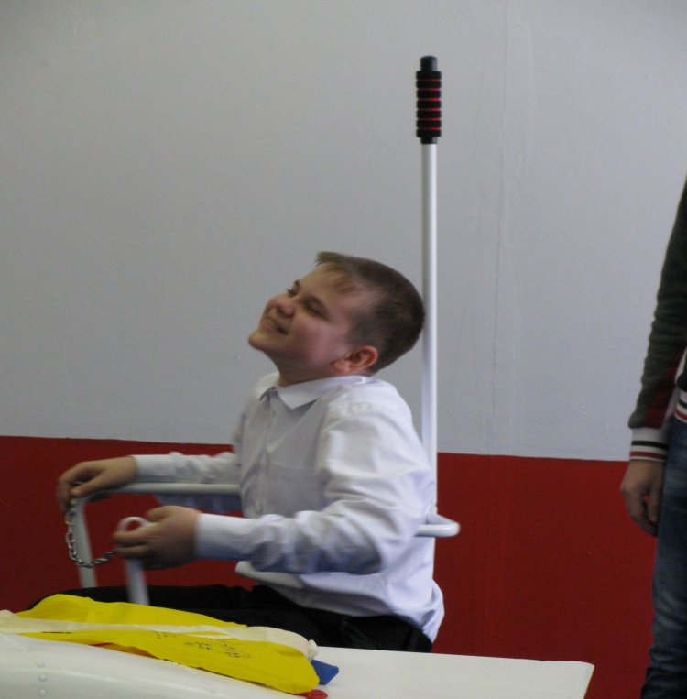
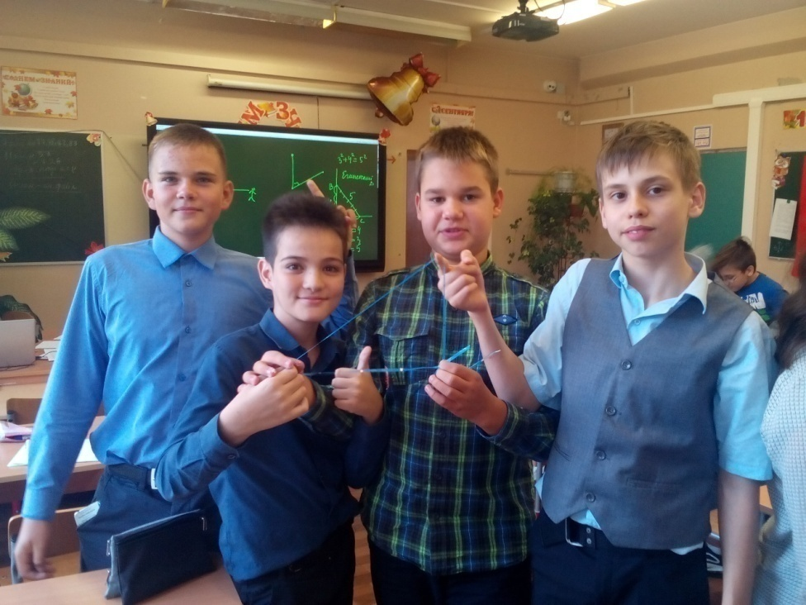
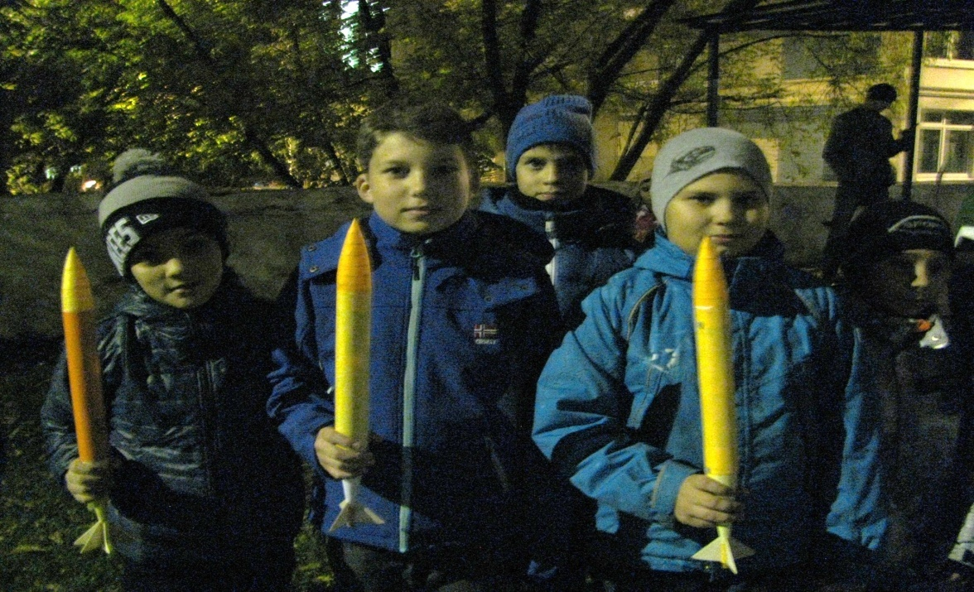
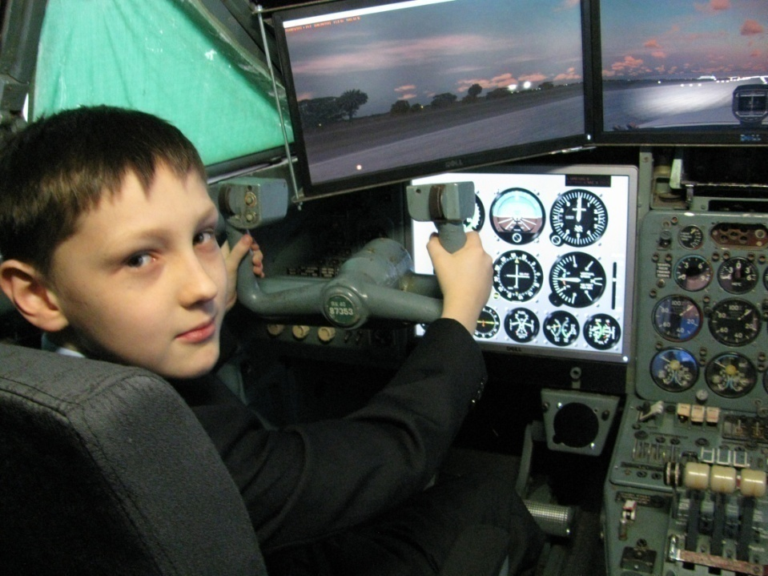

Slide 22
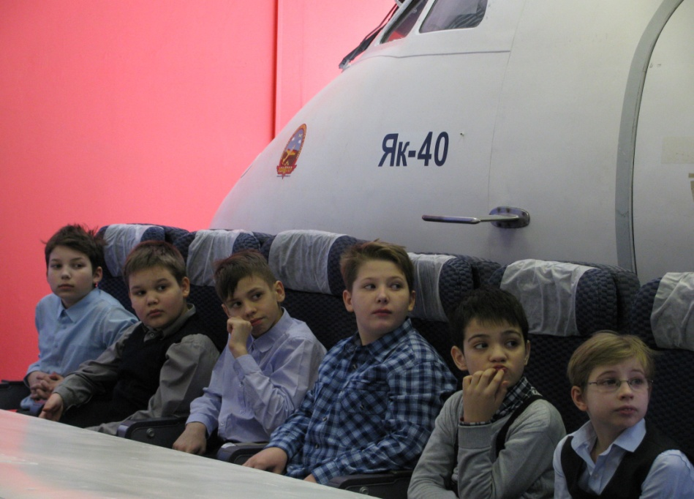
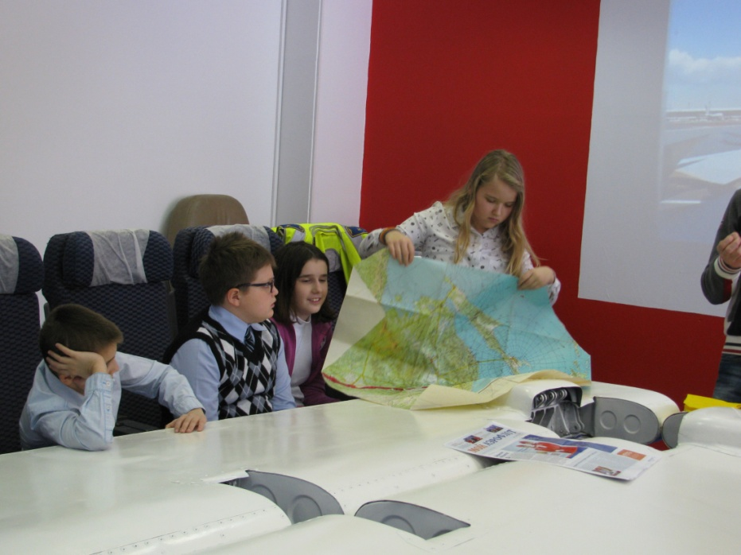
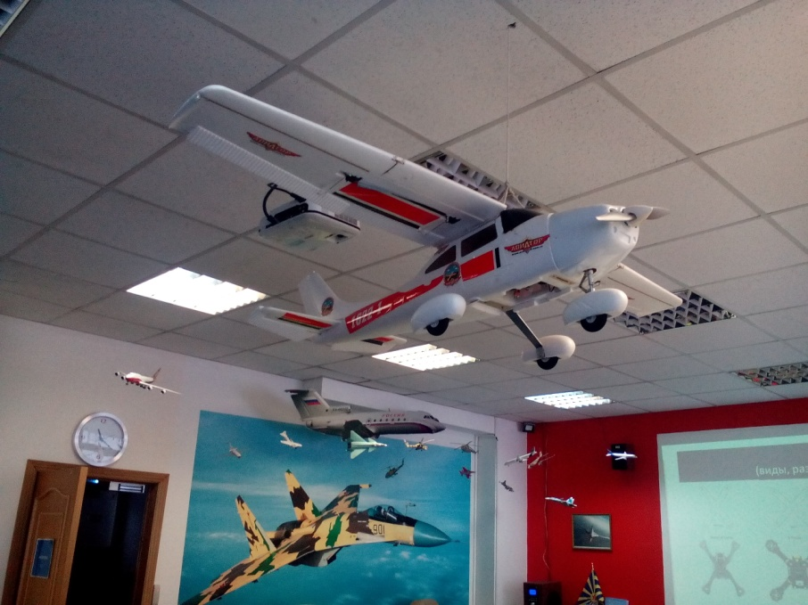
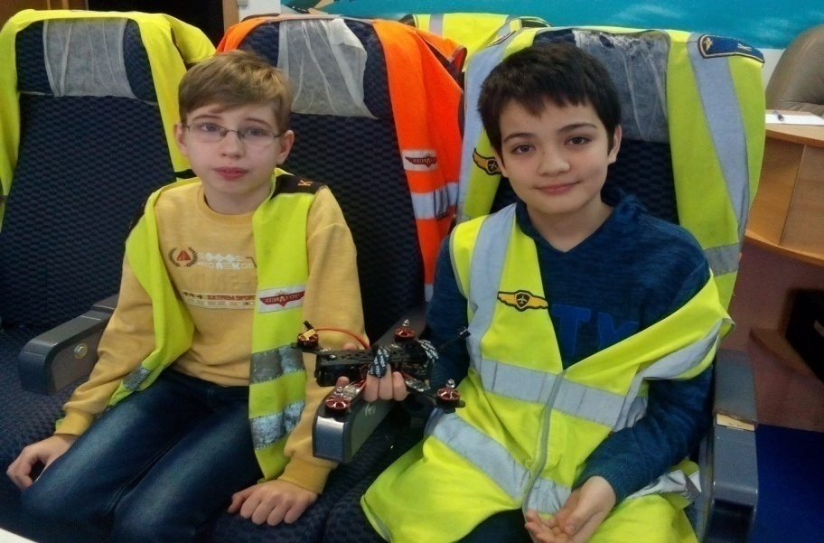
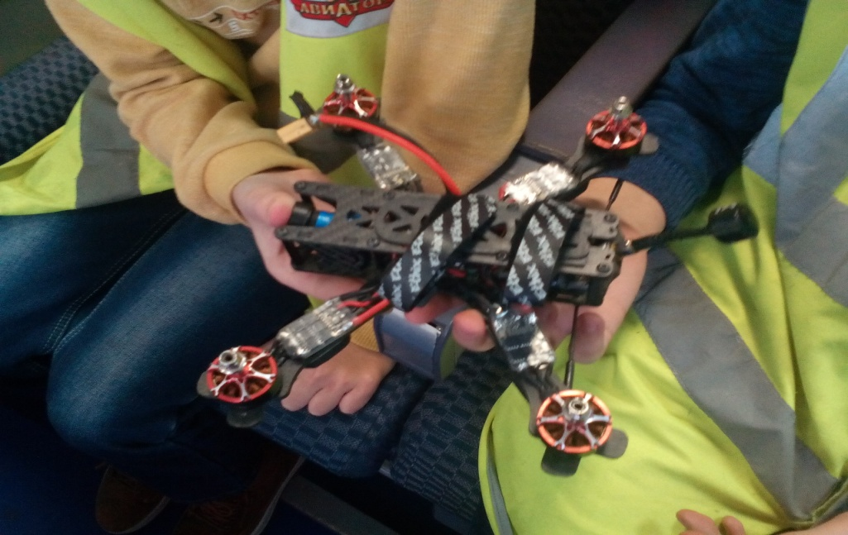
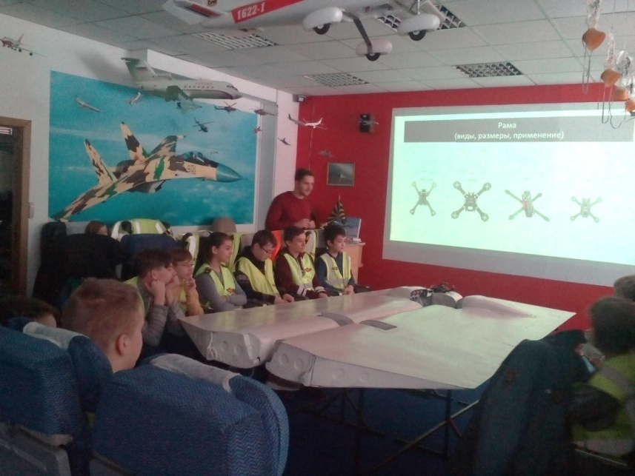

Slide 23
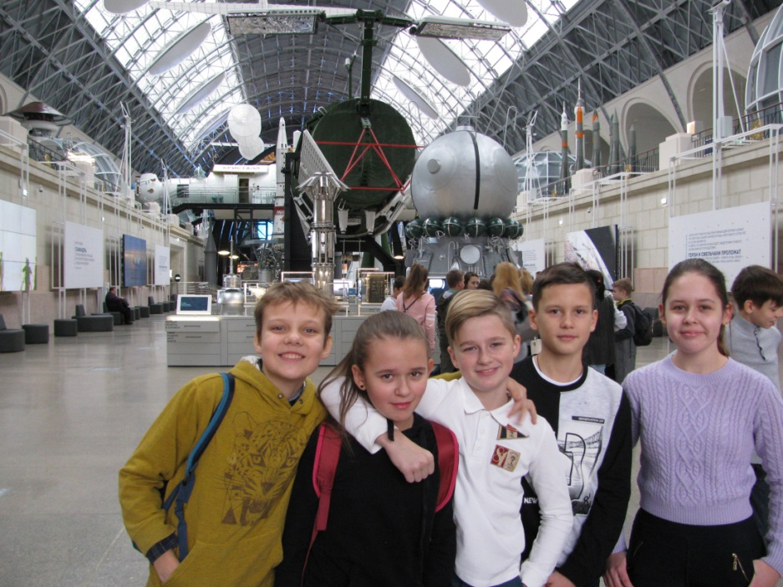
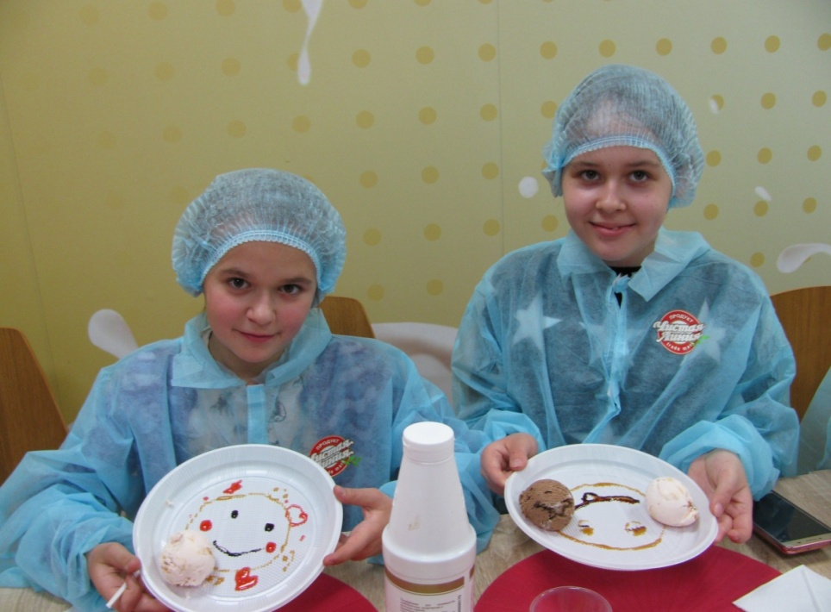
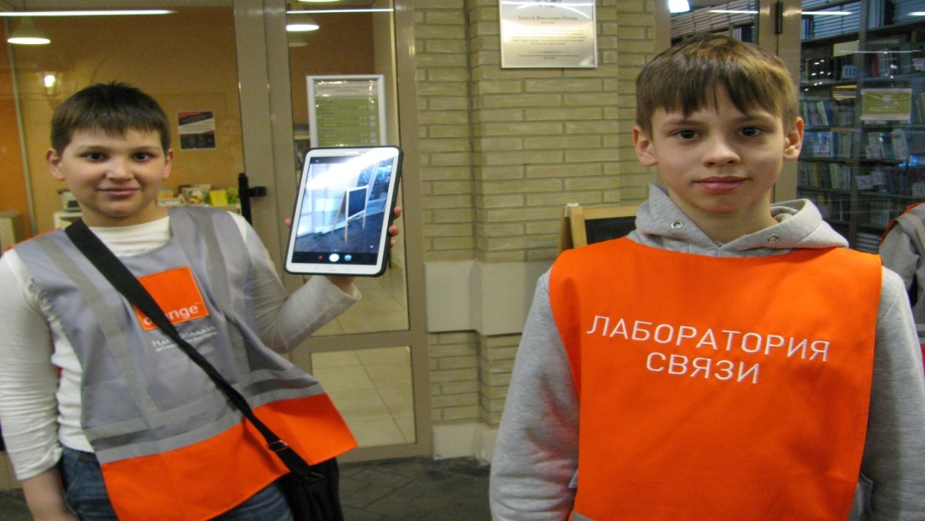
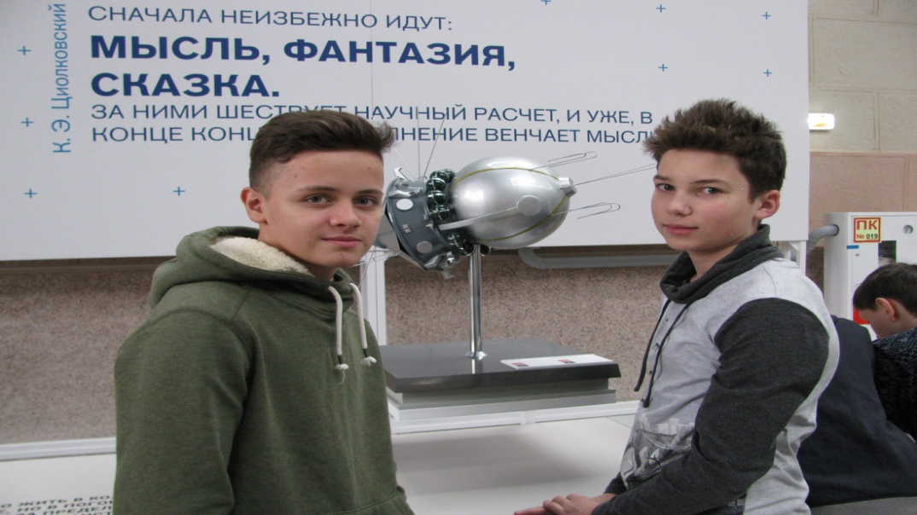
Внеурочная деятельность

Slide 24
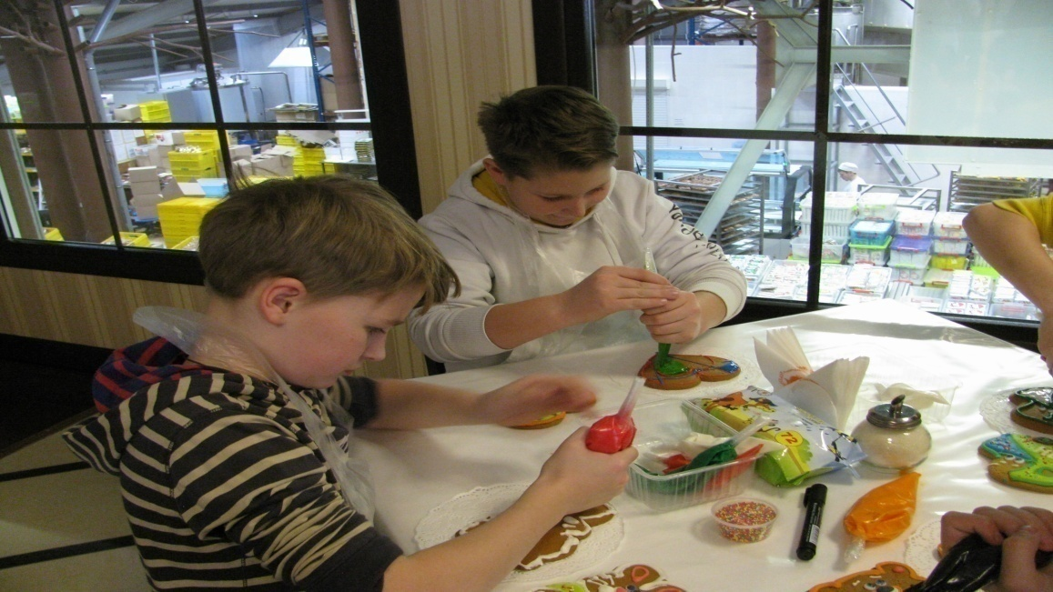
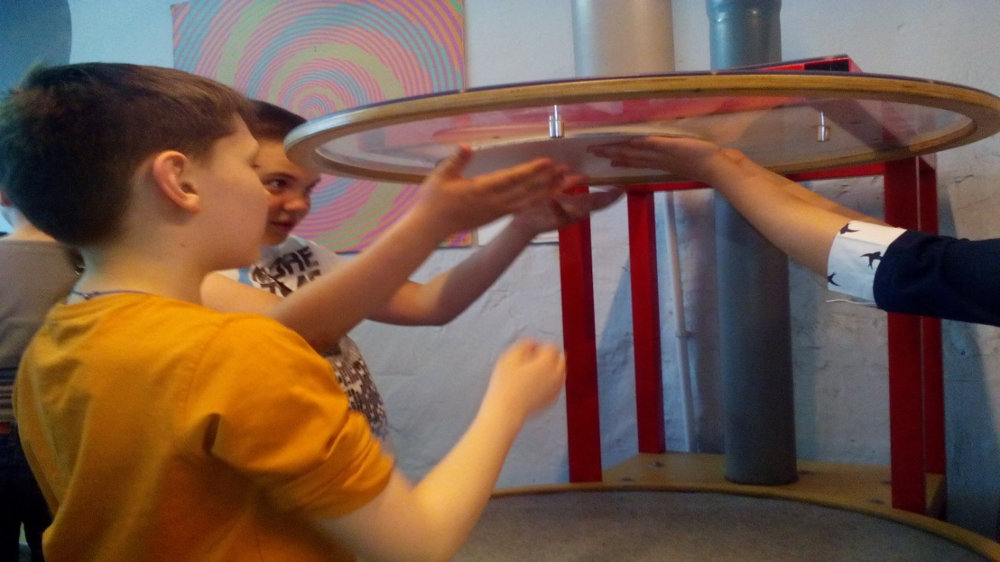
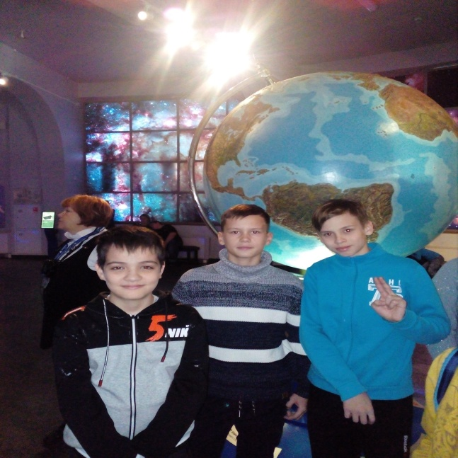
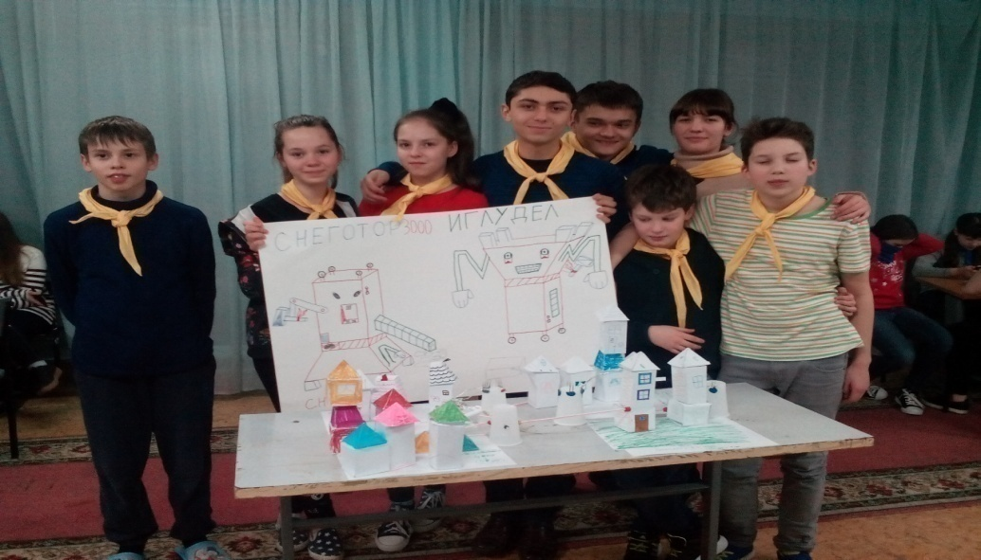
Внеурочная деятельность

Slide 25
Социально-экономическая образовательная траектория
Акценты предметного обучения (ядро)

Slide 26
Дополнительное образование (5-6 кл)
Основы экономики
Основы правовых знаний
Практикум по географии

Slide 27
Дополнительное образование (7 кл)
Финансовая грамотность
Деловой русский язык
Основы мнемотехники

Slide 28
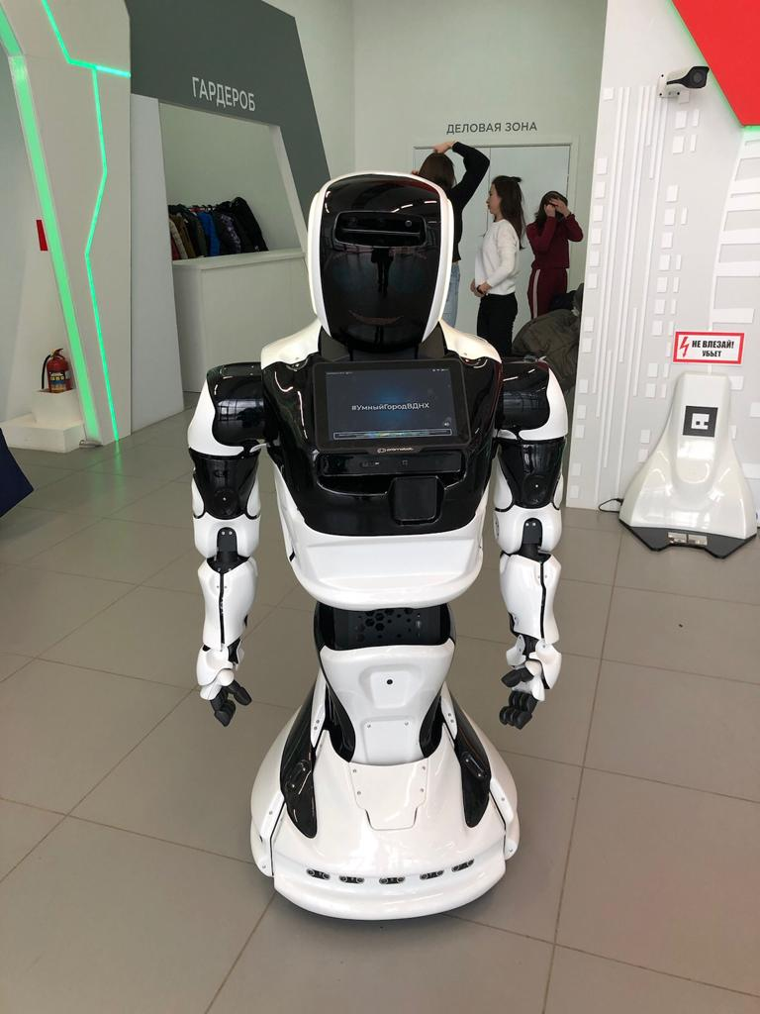
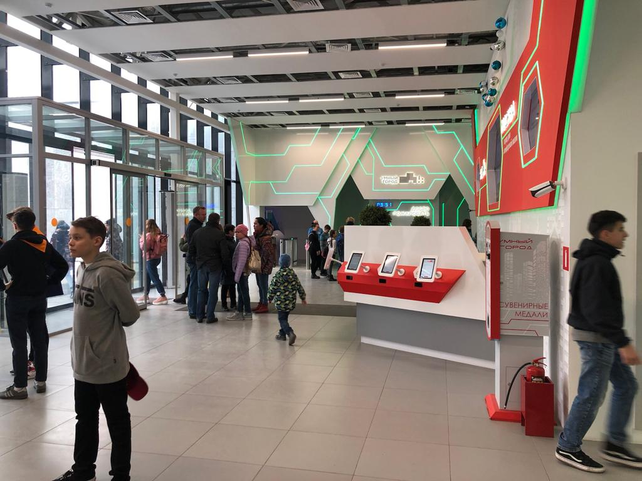
Внеурочная деятельность
Мероприятие 1
Деловые игры в инновационном центре ВДНХ
Мероприятие 2
Участие в профильных олимпиадах
Мероприятие 3
Сотрудничество с представителями местной исполнительной власти
Экскурсия в Московскую государственную думу

Slide 29
специальности
Государственное и муниципальное управление
Международные отношения
Юриспруденция
Экономические специальности
Гостиничное дело
Реклама и связи с общественностью
Таможенное дело
Туризм
Социология
Логистика
Банковское дело
Менеджмент

Slide 30
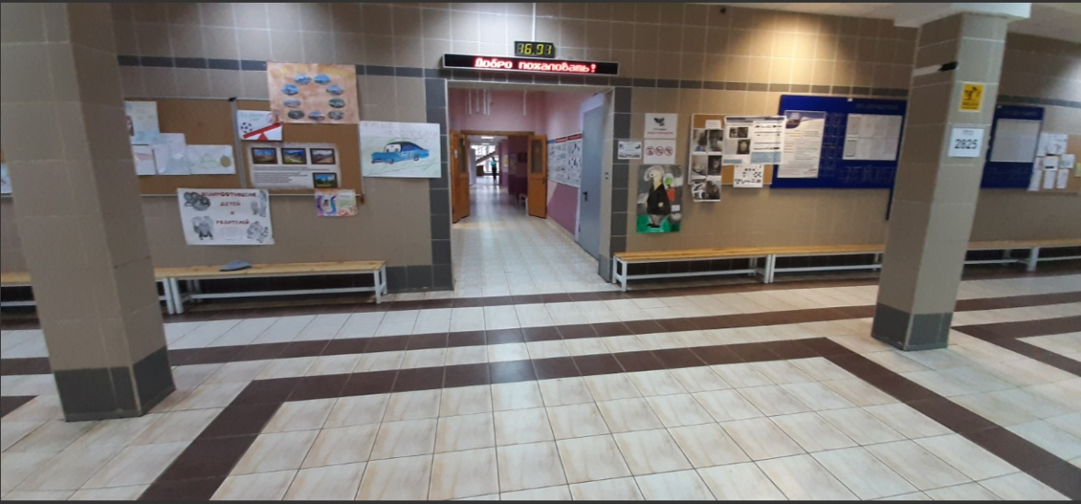
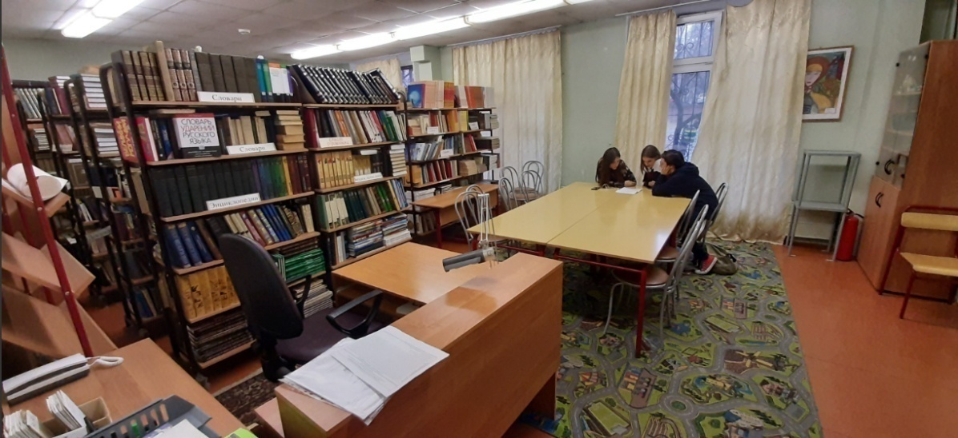
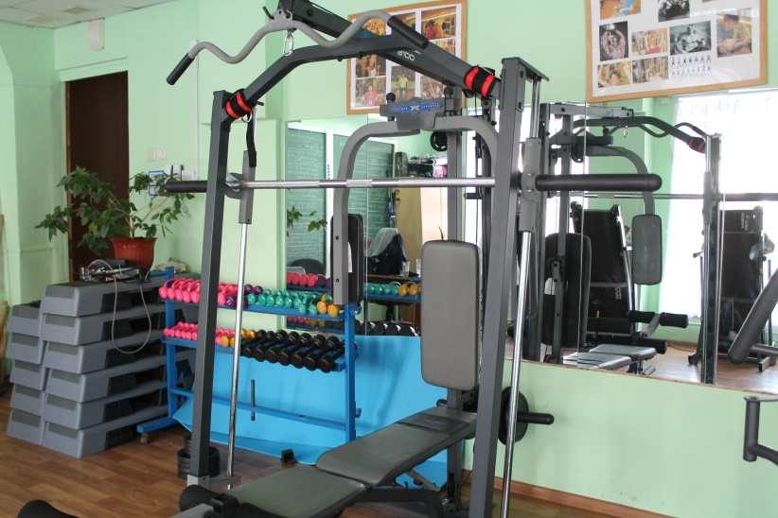
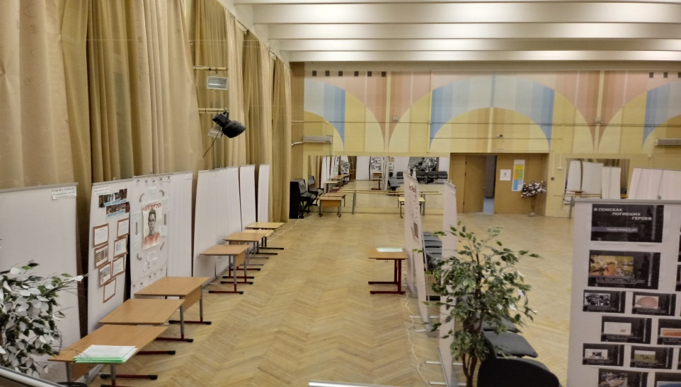
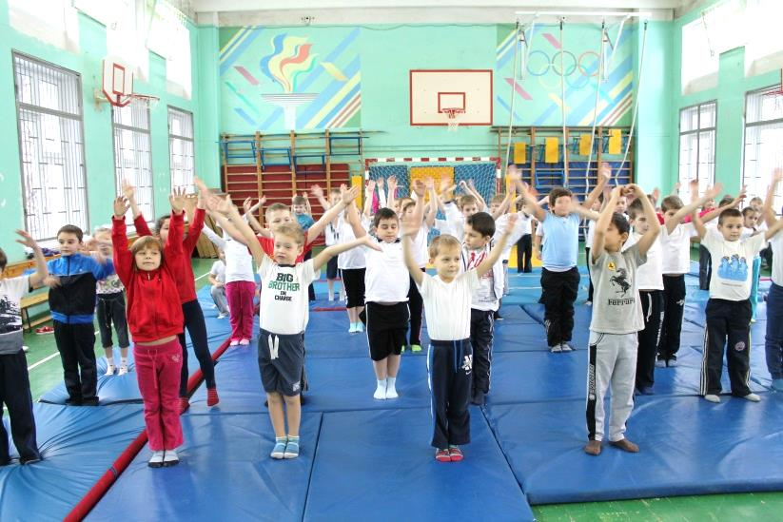
2-я Пугачевская, 10

Slide 31
образовательная траектория прикладных коммуникационных технологий
ПОЧЕМУ?
1. Перезагрузка гимназической ОТ
2. Вызов современного времени 4К:
4К
Коммуникативность
Креативность
Командность
Критическое мышление

Slide 32
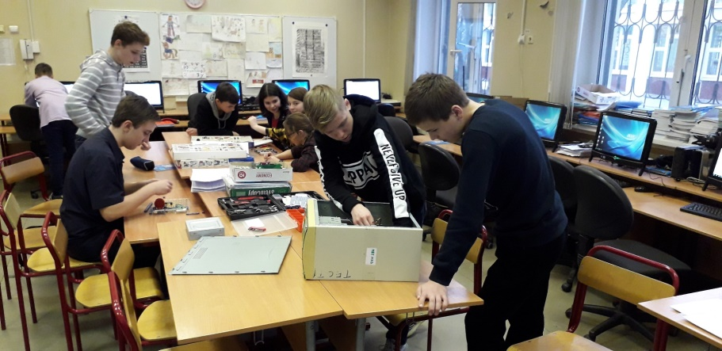
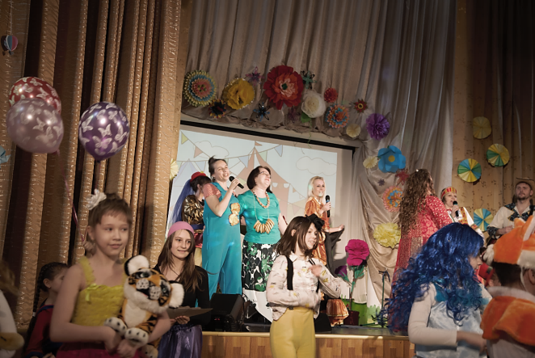
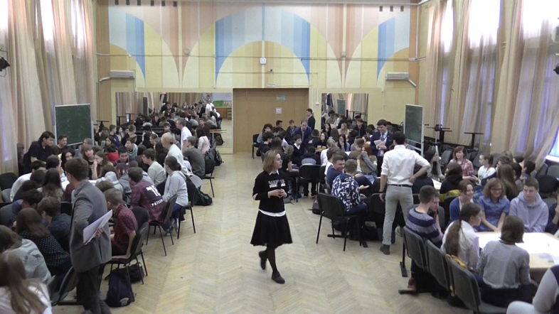
образовательная траектория прикладных коммуникационных технологий
ПОЧЕМУ?
3. Вариативность профессионального самоопределения к 8 классу
4. Ресурсы и накопленный опыт

Slide 33
образовательная траектория прикладных коммуникационных технологий
Акценты предметного обучения (ядро)
Иностранный
язык
Информационные
ТЕХНОЛОГИИ
Математика /
Русский язык

Slide 34
Дополнительное образование
Иностранный язык
Графический дизайн
Алгоритмика
Риторика

Slide 35
Дополнительное образование
Вариативность при переходе
из класса в класс
Графический
дизайн
3D-
моделирование
Риторика
Игрологика

Slide 36
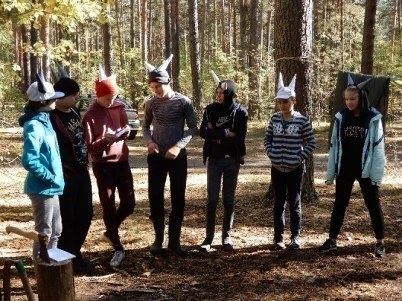
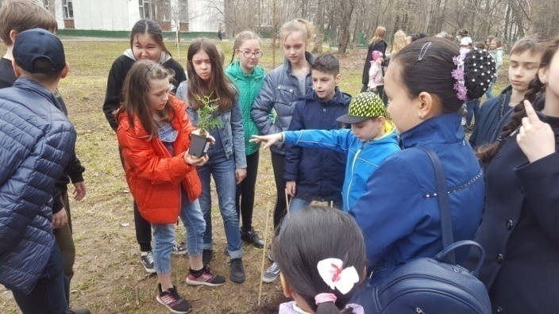
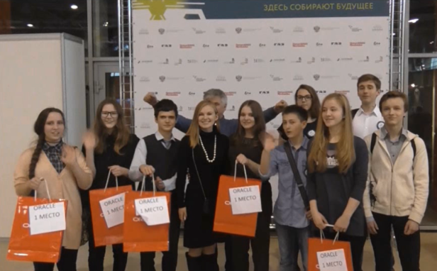
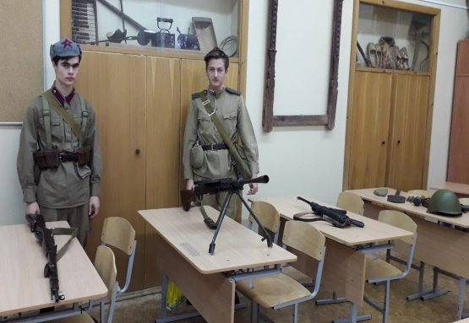
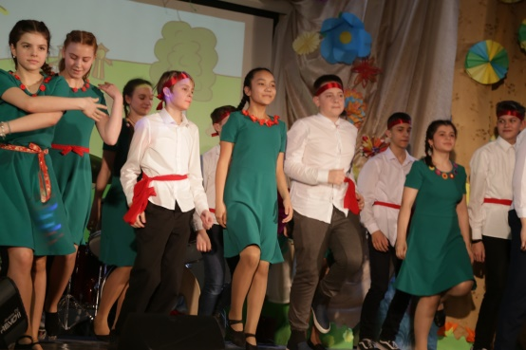
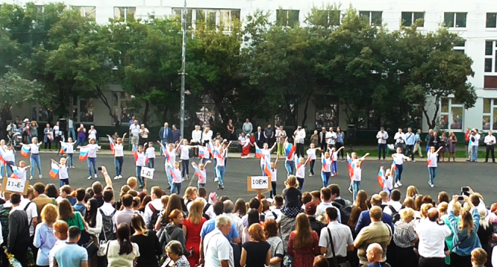
Внеурочная деятельность
Профильные
выезды
Квесты
Экскурсии
Проектная
деятельность
Групповые проекты
Социальная значимость
конечного продукта
Творческая
деятельность
Фестивали
Праздники

Slide 37
Общеобразовательная траектория
8 и 9 кл – ПУ → ОГЭ
6 - 7 кл – Проба через спецкурсы
5 кл - РПП
Определение профильной траектории
Все учащиеся к окончанию 9 классу выбирают профильную траекторию!

Slide 38
О поступлении на профильные траектории в 5 класс

Slide 39
Приказ Департамента
от 17 декабря 2015 г. № 3558 «Об утверждении Примерных правил приема граждан в образовательные организации»,
от 08 декабря 2017 г. № 1159 «О внесении изменений в приказ Департамента образования города Москвы от 17 августа 2015 г. № 3558»
«2.1. Прием обучающихся для получения основного общего и среднего общего образования с углубленным изучением отдельных предметов, профильного обучения осуществляется на основании интегрированных результатов образовательной деятельности обучающихся.
2.2. К результатам образовательной деятельности обучающихся относятся:
2.2.2. результаты мониторинга (диагностики) МЦКО по предметам, определяемым образовательной организацией»

Slide 40
Условия поступления на траектории в 5 класс
Траектория | Гимназическая | Инженерная | Социально-экономическая | Информационно-коммуникационных технологий
Экзамены | Математика – 75% Русский язык – 75% Английский язык – 70% Чтение и рр – 80% | Математика – 75% Русский язык – 75% Чтение и рр – 80% | 3 любых предмета | Английский – 70% и два любых предмета

Slide 41
Тем, кто уже поступил
1. Из школы 1505: если ваш ребенок успешно сдал диагностические работы в декабре, и вы определились с образовательной траекторией 5 класса, то до 8.02 необходимо написать и отдать классному руководителю заявление о зачислении ребенка на выбранную траекторию. Окончательный список с рекомендациями образовательных траекторий будет опубликован на общественном портале www.gym1505.ru в рубрике «Прогимназия» 4.02.
Если вашего ребенка рекомендовали к зачислению на ту или иную траекторию, но это вас не устраивает, и ваш ребенок будет сдавать экзамены в апреле, то пока писать заявление не нужно.
2. Из других ОУ – оплата ККР и письмо, если выбор траектории изменился

Slide 42
Расписание экзаменов
Дата | 28.03 | 4.04 | 11.04 | 18.04 | 25.04
Предмет | Чтение и развитие речи | Русский язык | Математика | Английский язык | Резервный день
Экзамены проводятся по адресу 2- Пугачевская д. 7
Начало экзаменов 10.00
Результаты публикуются на www.gym1505.ru в рубрике «Абитуриенту»
через 10 рабочих дней после проведения экзамена

Slide 43
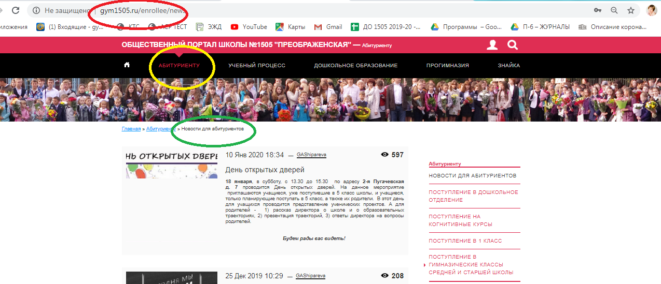

Slide 44
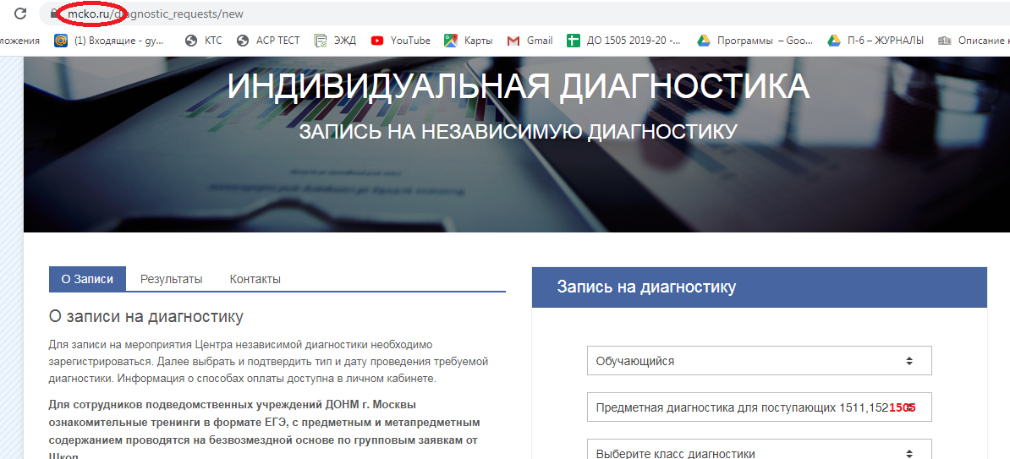
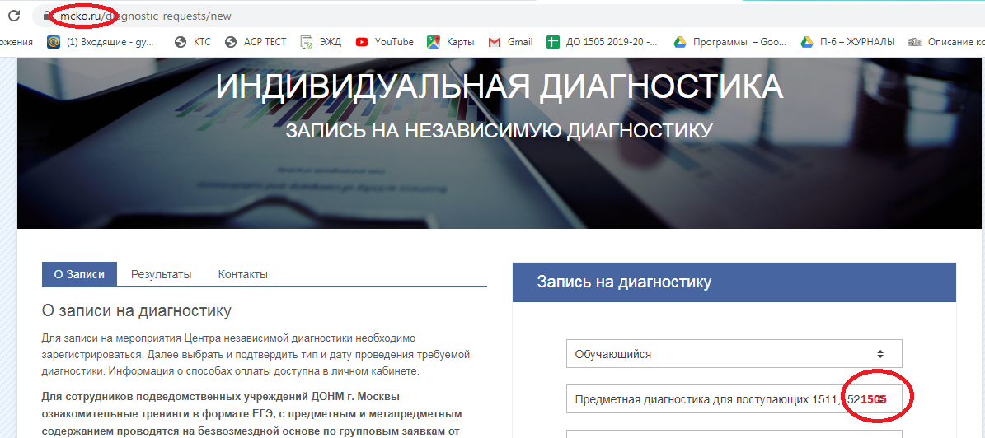
МЦКО

Slide 45
Результаты МЦКО
До 25 апреля
gashipareva@gmail.com

Slide 46
Результаты зачисления
28 апреля

